Slide 1

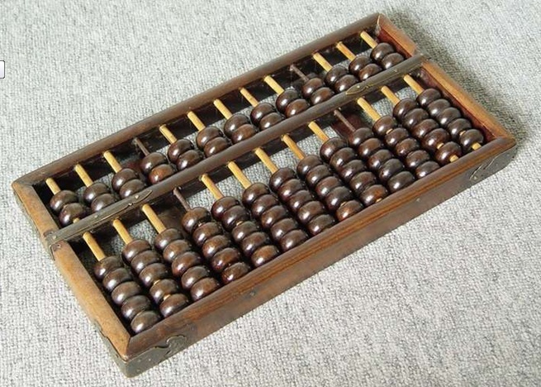
第一章、计算机发展历史
一、计算机的前身：
1、算盘（最古老的计算机）

Slide 2
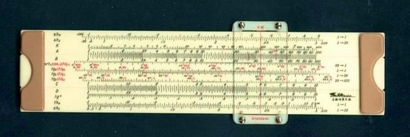
2、计算尺

Slide 3
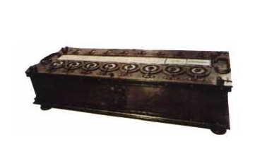
机械加法器jxjsj.flv

Slide 4
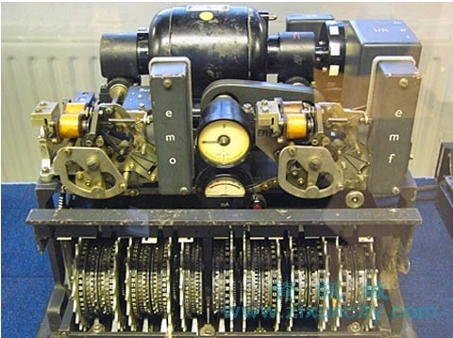
密码机（计算机发明的动力）

Slide 5
密码机的密码（电报密码）
电报编码

Slide 6
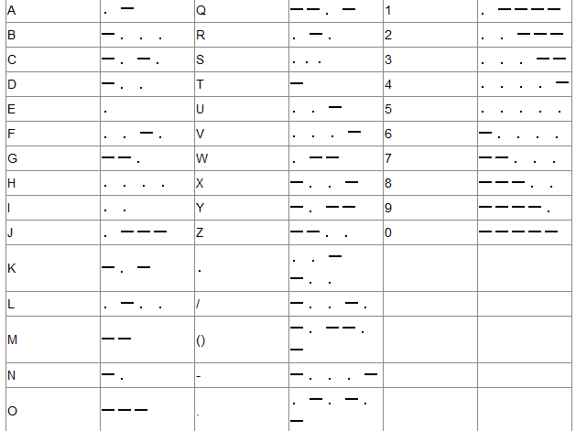

Slide 7
密码
a->c b->d c->e … y->空格,z->a,空格->b
明码：
at eight
密码：
cvygkijv

Slide 8
更复杂的密码
密码本
人工处理很困难
发明密码机
机械密码机处理复杂密码无能为力
导弹弹道的计算困难
电子计算机发明

Slide 9
就拿ENIAC来说吧，它采用电子管作为基本电子元件。用了多少个呢？足足有18800个电子管，而每个电子管大约有一个普通家用25瓦灯泡那么大！这样ENIAC就有了8英尺高（约2．44米）、3英尺宽（约0

Slide 10
3、世界上第一台电子计算机ENIAC[埃尼(立)阿克]是1946年2月14日年延生于美国的宾夕法尼亚大学。
ENIAC体积庞大，耗电惊人，运算速度不过几千次（现在的超级计算机的速度最快每秒运算达万亿次！），但它比当时已有的计算装置要快1000倍，而且还有按事先编好的程序自动执行算术运算、逻辑运算和存储数据的功能。ENIAC宣告了一个新时代的开始。从此科学计算的大门也被打开了。
就拿ENIAC来说吧，它采用电子管作为基本电子元件。用了多少个呢？足足有18800个电子管，而每个电子管大约有一个普通家用25瓦灯泡那么大！这样ENIAC就有了8英尺高（约2．44米）、3英尺宽（约0．9米）、100英尺长（约30．48米）的身躯，占去了1800平方英尺(167 m &sup2;)，重达30吨，耗电150千瓦。

Slide 11
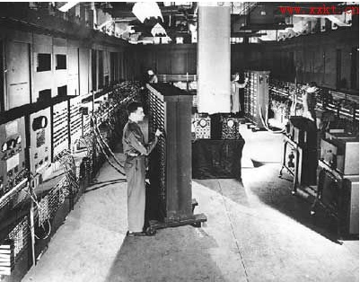
ENIAC也是有不少缺点的：除了体积大，耗电多以外，由于机器运行产生的高热量使电子管很容易损坏。一已有～个电子管损坏，整台机器就不能正常运转，于是就得先从这1．8万多个电子管中找出那个损坏的，再换上新的，别提有多么麻烦了。dytjsj.flv

Slide 12
4、现代计算机的发展：（主要电子元件、器件）
1.第一阶段 电子管计算机(1946～1957年)
主要特点是：
(1)采用电子管作为基本逻辑部件，体积大，耗电量大，寿命短，可靠性大， 成本高。
(2)采用电子射线管作为存储部件，容量很小， 后来外存储器使用了磁鼓存储信息，扩充了容量。
(3)输入输出装置落后，主要使用穿孔卡片，速度慢，容易出去使用十分不便。 (4)没有系统软件，只能用机器语言和汇编语言编程。

Slide 13
2.第二阶段 晶体管计算机 (1958～1964年)
主要特点是：
(1)采用晶体管制作基本逻辑部件，体积减小，重量减轻，能耗降低，成本下降，计算机的可靠性和运算速度均得到提高。
(2)普遍采用磁芯作为贮存器，采用磁盘/磁鼓作为外存储器。
(3)开始有了系统软件(监控程序)，提出了操作系统概念，出现了高级语言。

Slide 14
3.第三阶段 集成电路计算机 (1965～1969年)
主要特点是：
(1)采用中，小规模集成电路制作各种逻辑部件，从而使计算机体积小，重量更轻，耗电更省，寿命更长，成本更低，运算速度有了更大的提高。
(2)采用半导体存储器作为主存，取代了原来的磁芯存储器，使存储器容量的存取速度有了大幅度的 提高，增加了系统的处理能力。
(3)系统软件有了很大发展， 出现了分时操作系统， 多用户可以共享计算机软硬件资源。
(4)在程序设计方面上采用了结构化程序设计，为研制更加复杂的软件提供了技术上的保证。

Slide 15
4.第四阶段 大规模、超大规模集成电路计算机 (1970年至今)
主要特点是：
(1)基本逻辑部件采用大规模，超大规模集成电路，使计算机体积，重量，成本均大幅度降低，出现了微型机。
(2)作为主存的半导体存储器，其集成度越来越高，容量越来越大；外存储器除广泛使用软，硬磁盘外，还引进了光盘。
(3)各种使用方便的输入输出设备相继出现。
(4)软件产业高度发达，各种实用软件层出不穷，极大地方便了户。
(5)计算机技术与通信技术相结合，计算机网络把世界紧密地联系在一起。
(6)多媒体技术崛起，计算机集图象，图形，声音，文字，处理与一体，在信息处理领域掀起了一场革命，与之对应的信息高速公路正在紧锣密鼓地筹划实施当中。

Slide 16
目前计算机发展定律：摩尔定律
摩尔定律的极限，引出新的计算机
（第5代：人工智能时代——未来的）
5、分类：按计算机规模、速度和功能来分，分为巨、大、中、小、微型机

Slide 17
6、对现代计算机发展作出杰出贡献的人物:
A、艾兰·图灵：英国科学
主要贡献：
①建立了图灵机（TM）的理论模型（模拟现代数学计算机的一切运算）
②图灵测试：奠定了“人工智能”理论基础
图灵奖
B、冯·诺依曼：美国数学家
主要贡献：确立了“存储方式”的体系结构
现代计算机的体系结构采用的是冯•诺依曼体系结构，其工作原理是采用存储程序和程序控制的原理。

Slide 18
比尔盖茨：把计算机从科学研究带入千家万户
乔布斯

